Slide 1
Raw reads
FastQC
Raw reads
FastQC
MultiQC
Trimmomatic
Snakemake s’occupe de connecter les différentes étapes entre elles
Trimmed reads
FastQC
Trimmed reads
FastQC
NGmerge
Merged reads
FastQC
Merged reads
FastQc
IgBlast
VDJ identifié
graph.R
Graph

Slide 2
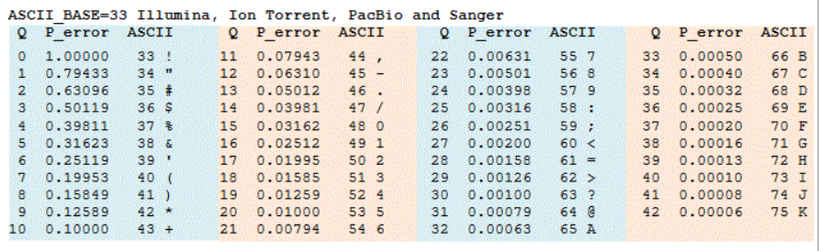
Trimmomatic
Paramètre : PE LEADING:3 TRAILING:3 SLIDINGWINDOW:4:15 MINLEN:100
The different processing steps occurring in the order in which the steps are specified on the command line.
Q = -10 log(P)
P = 10^(-Q/10)
Q = 3 -> P = 0,5
https://drive5.com/usearch/manual/quality_score.html
Notes:
Un Q de 3 donne une probabilité de 50% d’avoir une base éronée
Slidingwindow : traverse la séquence avec une fenetre de 4 bases et vérifie que la moyenne de la qualité ne descend pas en bas de 15, coupe la séquence quand cela arrive

Slide 3
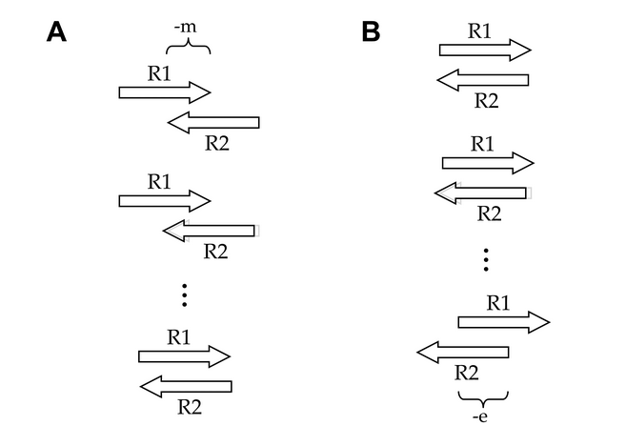
NGmerge
Merge les séquences paired-end
Stitched mode
Retourne:
Les reads mergées
La longueur de l’overlap
La longueur total de la séquence
Fraction des bases mésappariées
https://github.com/jsh58/NGmerge
Notes:
Figure : https://github.com/jsh58/NGmerge

Slide 4
igBLAST
IGHV : Expect cut-off, 20; word size 9; mismatch penalty, −1; Dust filtering, off
IGHJ : Expect cut-off 1000, word size 7, mismatch penalty, −3; Dust filtering, off
IGHD : Expect cut-off 100000, word size 5, mismatch penalty, −4; Dust filtering, off
Paramètre par défaut (favorise l’identification de D plus petit avec peu de mismatch que des plus long avec plus de mismatch)

Slide 5
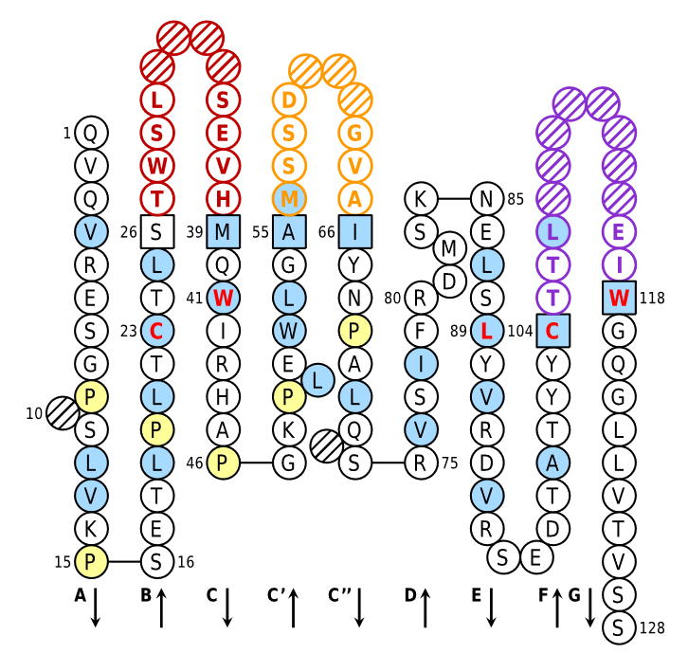

Base de données igBLAST
Pour le fonctionnement d’igBLAST il est nécessaire de fournir les séquence de référence d’IGHV ainsi que la position de FR1, CDR1, FR2, CDR2 et FR3 dans ces séquences de référence
CDR1
CDR2
2
Chez le bovin, les acide aminés 10, 31-34, 60-62 et 73
sont toujours absent dans la numérotation du IMGT
CDR3
1
Notes:
1 : Exceptionally Long CDR3H Are Not Isotype Restricted in Bovine Immunoglobulins
Stefanie Walther, Claus-Peter Czerny, Ulrike S. Diesterbeck
2 : collier de perle, IMGT
http://www.imgt.org/3Dstructure-DB/cgi/Collier-de-Perles.cgi

Slide 6
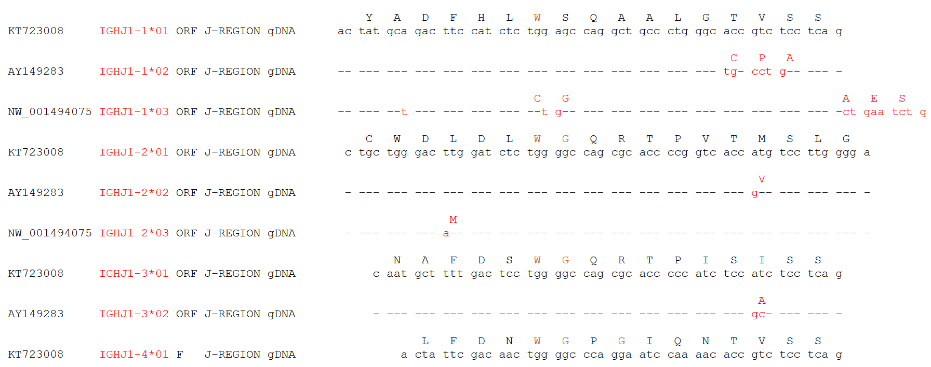
Base de données pour igBLAST IGHJ
1
3
Début
FR4
Fin
FR4
2
Afin d’obtenir des informations sur le CDR3 et FR4 de la séquence il faut fournir à igBLAST les séquences de référence de IGHJ, ainsi que la position du début et de la fin de FR4 sur ces séquence de référence
Début FR4
Fin FR4
http://www.imgt.org/IMGTrepertoire/Proteins/alleles/index.php?species=Bos%20taurus&group=IGHJ&gene=IGHJ-overview
Notes:
1 : Exceptionally Long CDR3H Are Not Isotype Restricted in Bovine Immunoglobulins
Stefanie Walther, Claus-Peter Czerny, Ulrike S. Diesterbeck
2 : http://www.imgt.org/IMGTrepertoire/Proteins/proteinDisplays.php?species=bovine&latin=Bos%20taurus&group=IGHJ
3 : collier de perle, IMGT
http://www.imgt.org/3Dstructure-DB/cgi/Collier-de-Perles.cgi

Slide 7
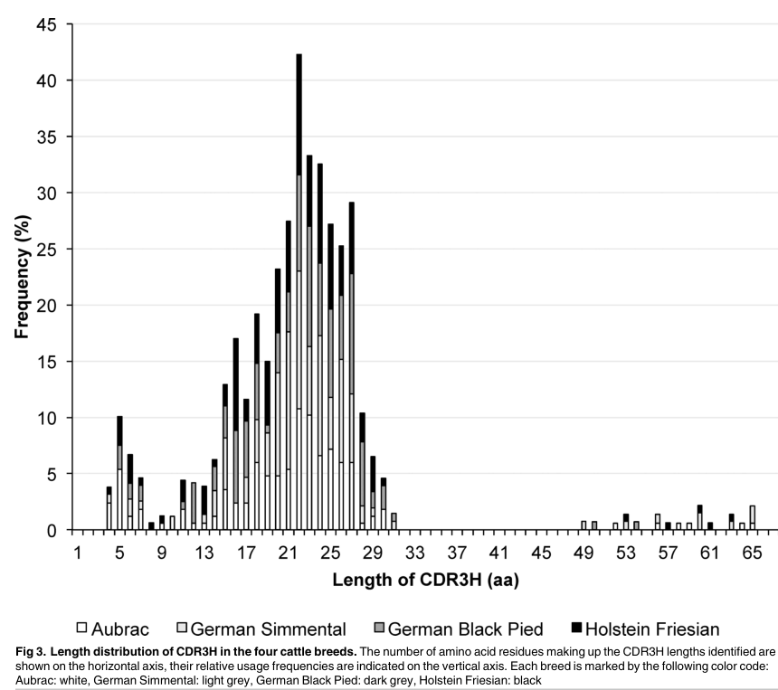
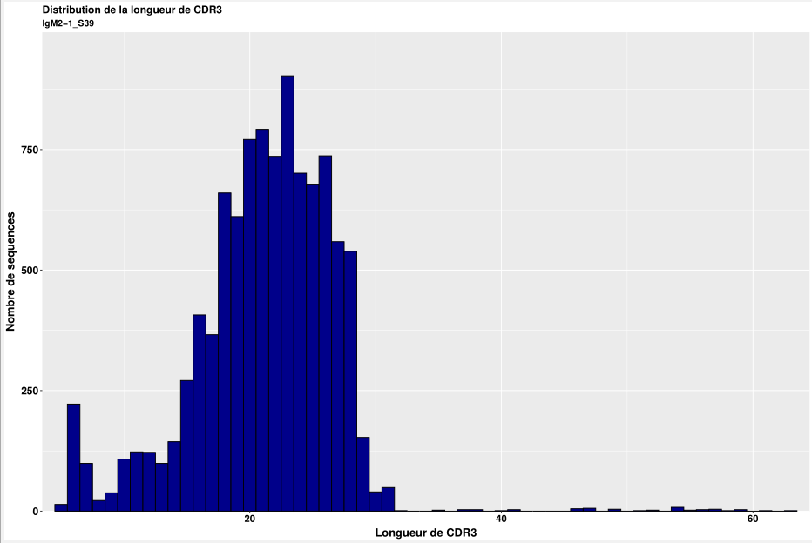
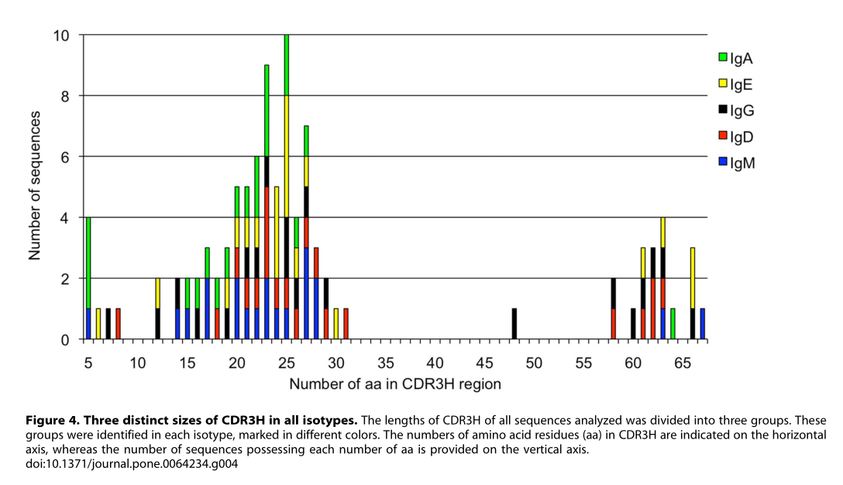
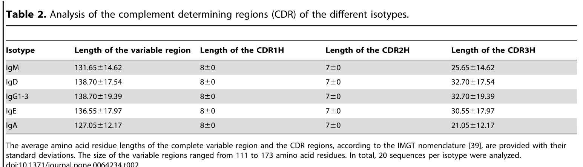
Longueur de la région CDR3
P2
Mon Pipeline (M2)
P2
P3
Notes:
P2 : Development of a Bioinformatics Framework for the Detection of Gene Conversion and the Analysis of Combinatorial Diversity in Immunoglobulin Heavy Chains in Four Cattle Breeds
Stefanie Walther, Manfred Tietze, Claus-Peter Czerny1, Sven Ko¨nig, Ulrike
S. Diesterbeck
P3 : Exceptionally Long CDR3H Are Not Isotype Restricted in Bovine Immunoglobulins
Stefanie Walther, Claus-Peter Czerny, Ulrike S. Diesterbeck

Slide 8
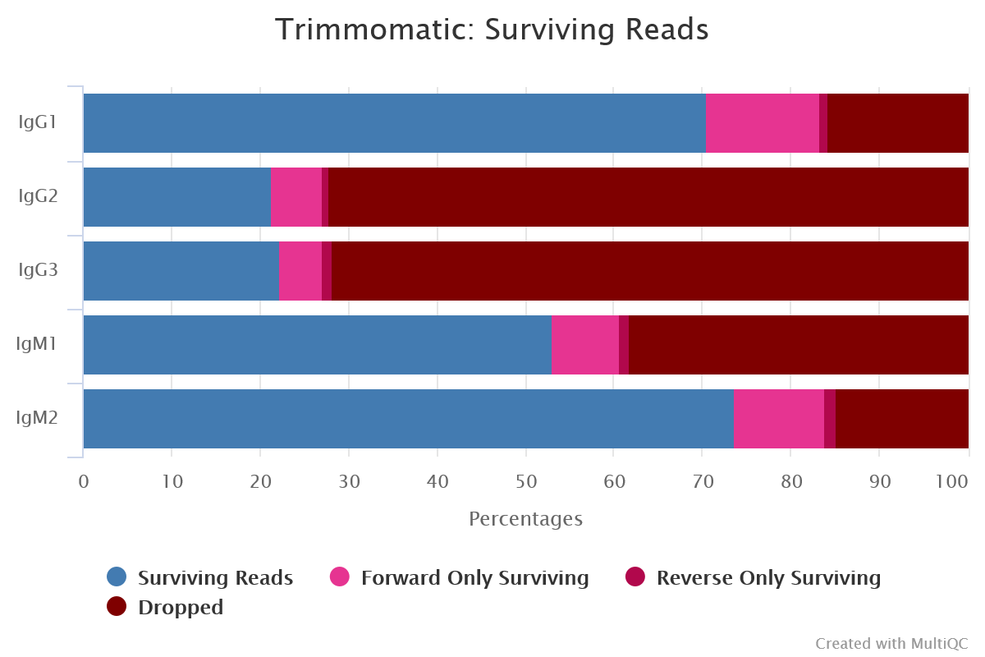
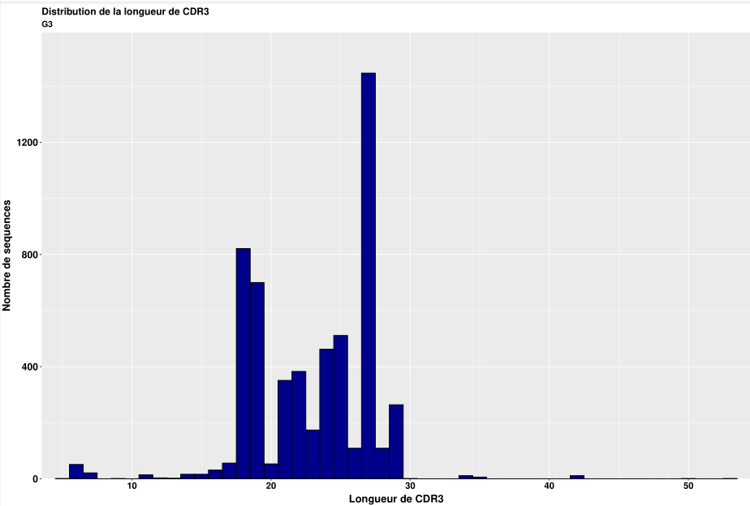
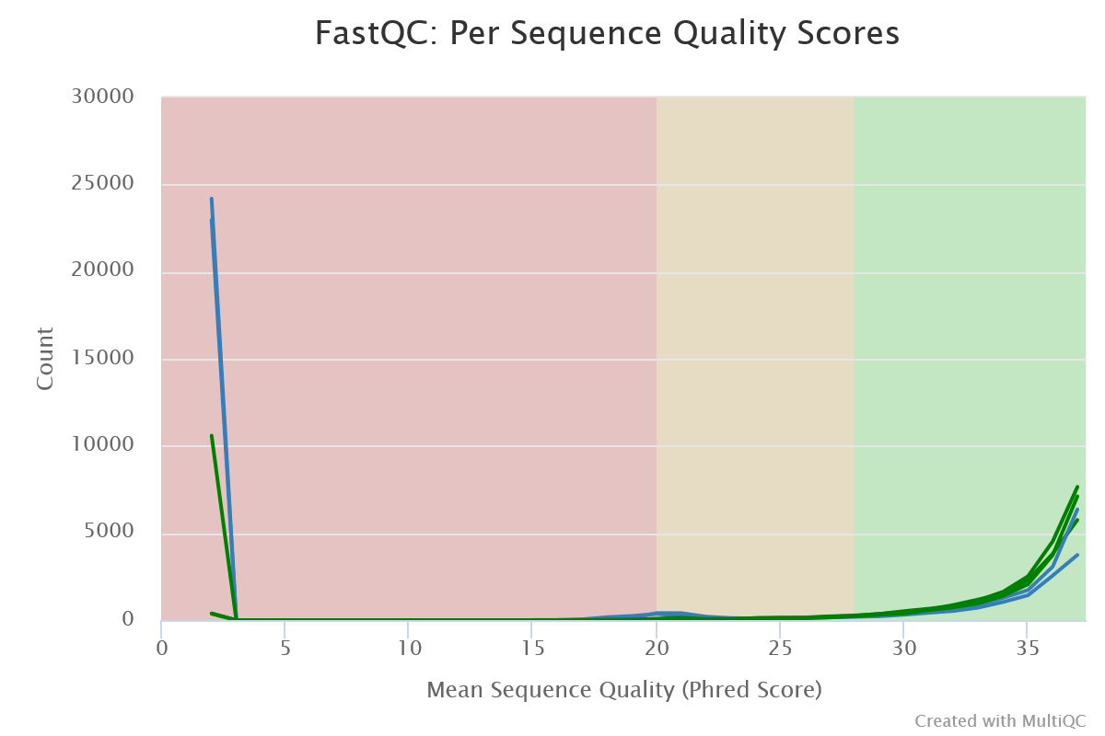
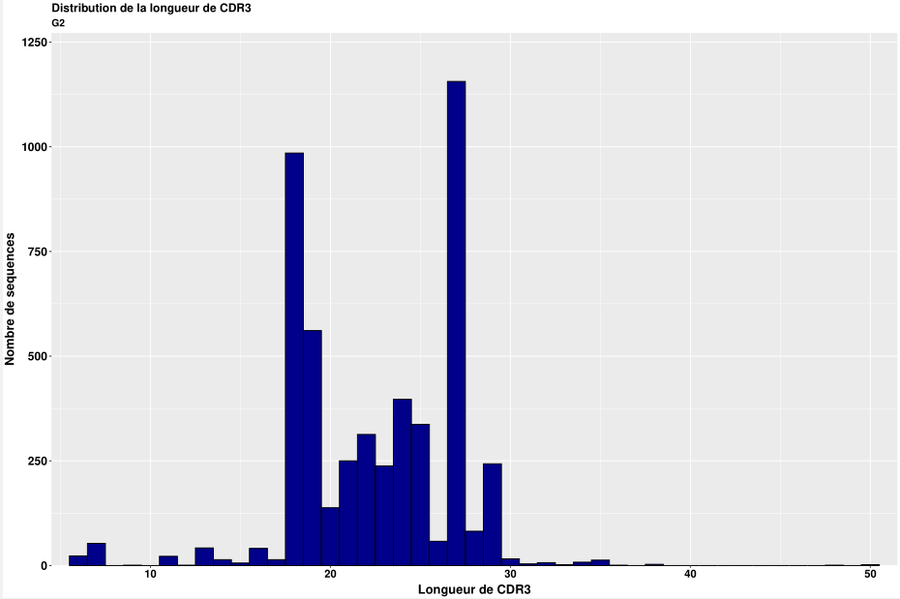
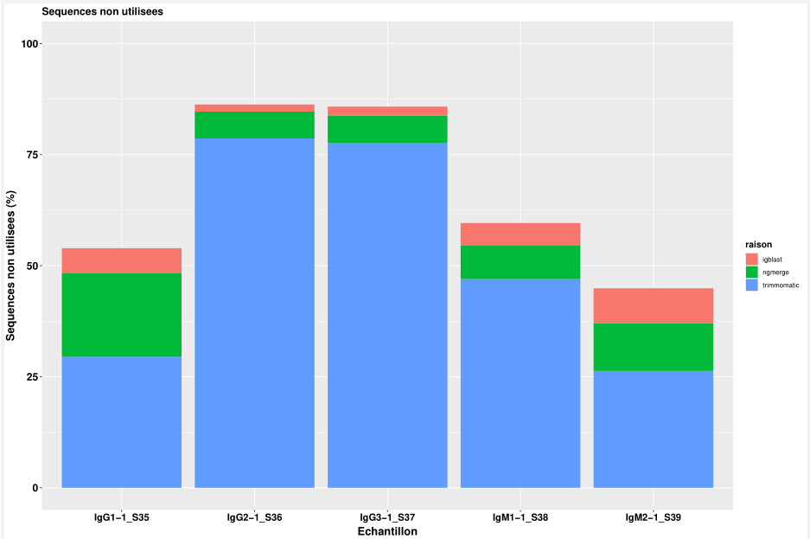
Distribution longueur CDR3 non anormal dans G2 et G3
Peut être causé par la mauvaise qualité des reads G2 et G3

Slide 9
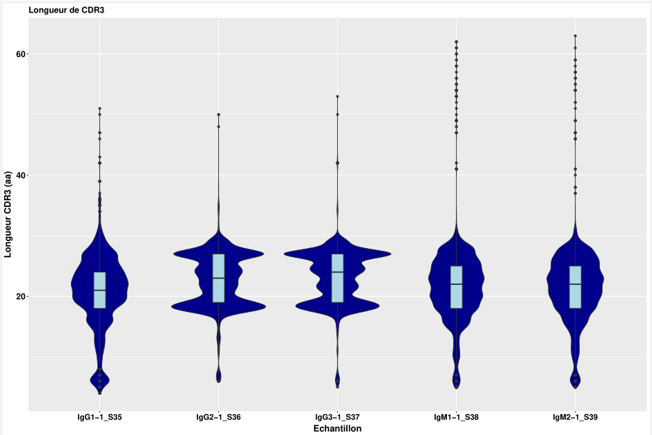

Slide 10
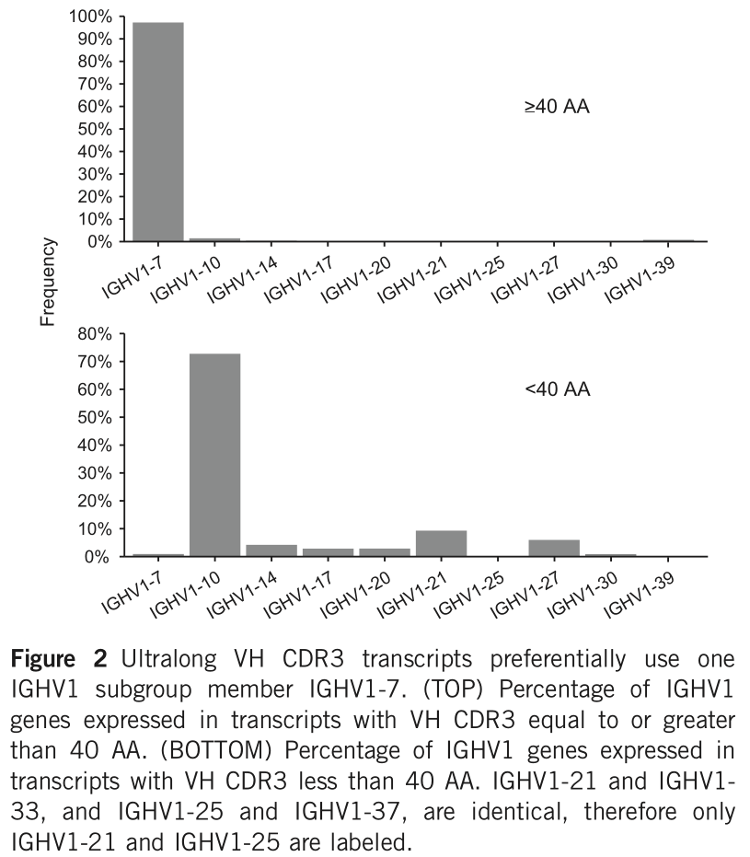
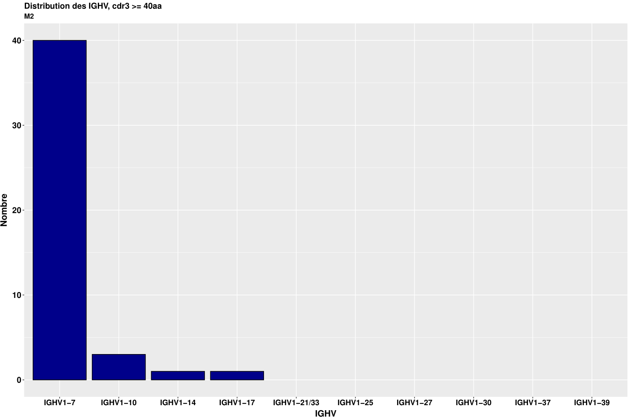
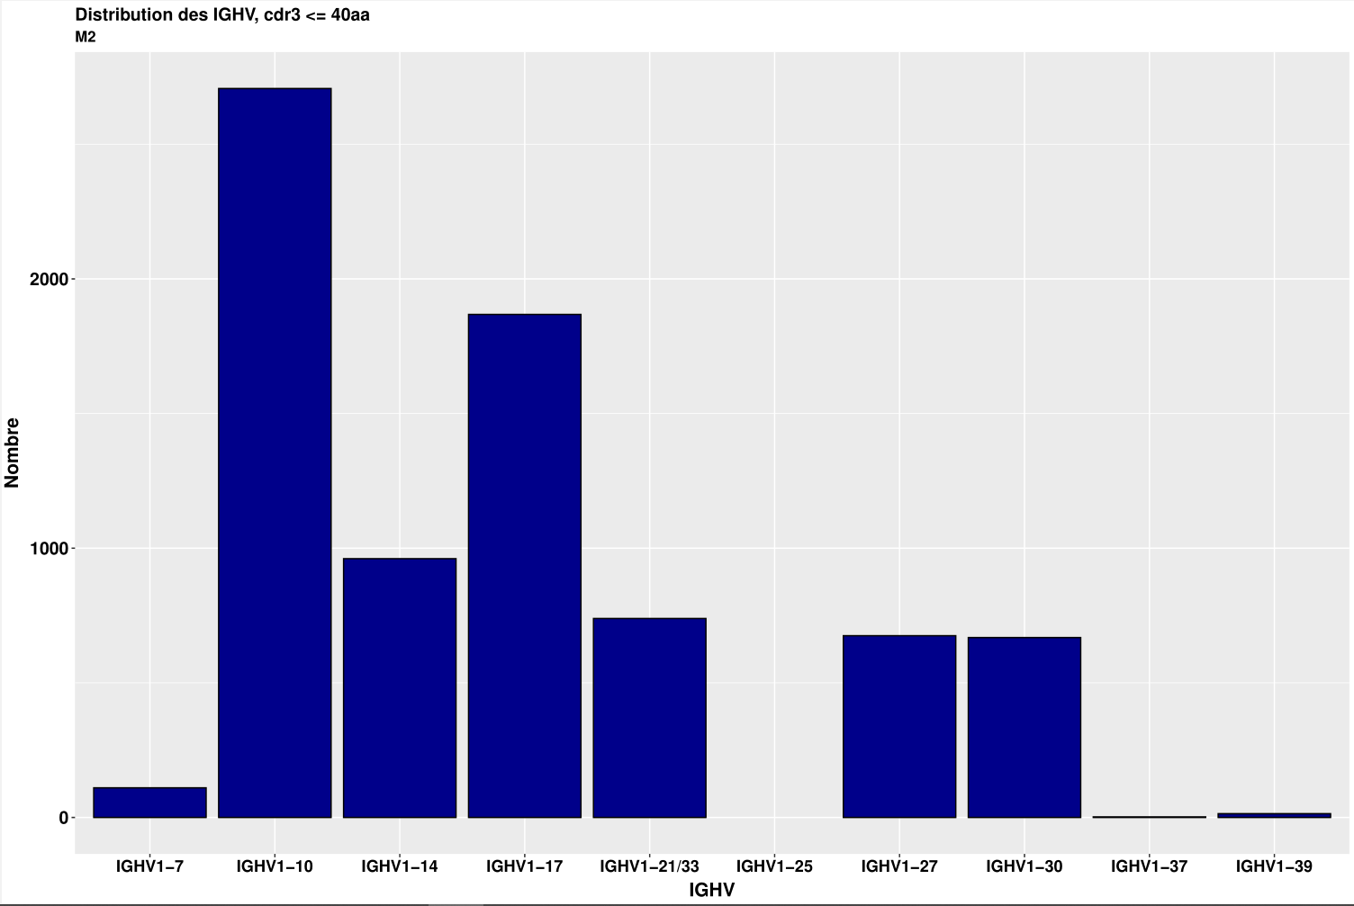
40>CDR3>40
Notes:
P2

Slide 11
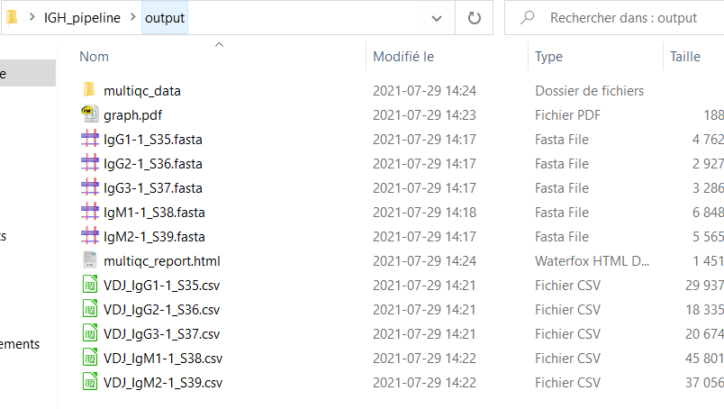
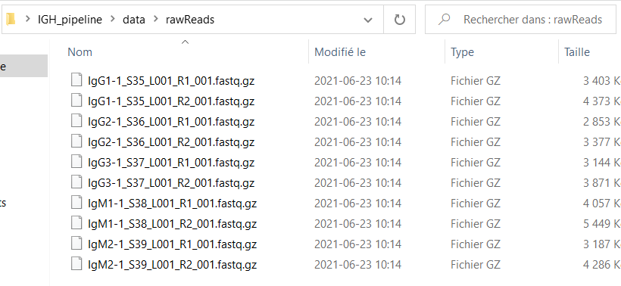
° Déposer les reads dans le dossier ./data/rawReads
Les fichiers doivent être nommés selon la structure suivante: {id}_L001_{direction}_001.fastq.gz
ex : IgG1-1_S35_L001_R1_001.fastq.gz
IgG1-1_S35_L001_R2_001.fastq.gz
° Dans la racine du dossier executer la commande "snakemake"
° Les fichier résultants se retrouve dans le dossier ./ouput
° Les fichiers fasta et fastqc obtenues lors des différentes étapes du snakemake sont disponible
dans les sous-dossiers correspondants du dossier ./data
Le dossier rawReads devrais ressembler à ça
Une fois que le pipeline est exécuté le dossier output devrais
ressembler à ça

